Slide 1
Docker를 이용한 연구실 서버 개인화 방안

Slide 2
배경
연구실 서버 컴퓨터의 활용도 부족
권한 문제
연구실 서버 내에서 실원 간의 격리된 공간이 필요 (패키지 의존성 충돌 등의 문제)

Slide 3
방안
Docker을 이용한 컨테이너화로 실원 간의 작업공간 분리

Slide 4
문제점
Docker사용 과정에서의 발생할 수 있는 다양한 어려움
도커 사용법
네트워크

Slide 5
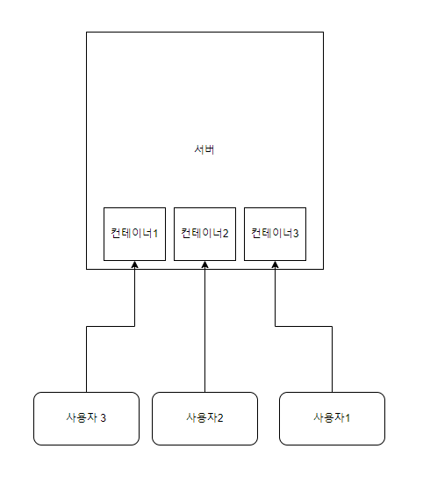
해결책
하나의 컨테이너를 한 명의 개인에게 할당하고 그것을 서버에서 사용하듯이 사용

Slide 6
해결 1: 도커 사용법
서버를 사용할 실원 모두가 도커 사용법을 완벽히 익히는 것이 최선
컨테이너 내부를 리눅스 서버처럼 활용하여 도커에 대한 지식이 없어도 사용 할 수 있도록 할 수 있음

Slide 7
해결 2: 네트워크 문제
도커를 사용 할 때 외부와 통신하려면 일반적으로 호스트pc와의 포트 포워딩의 과정이 필요함
컨테이너가 생성된 이후에는 추가적인 포트 포워딩이 불가능하다.
컨테이너를 리눅스 개인컴퓨터로 이용하게 하기 위해 host network를 컨테이너의 네트워크로 이용하게 함으로써 해결

Slide 8
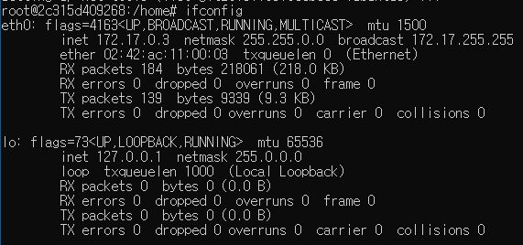
해결 2: 네트워크 문제
1. 기존방식

Slide 9
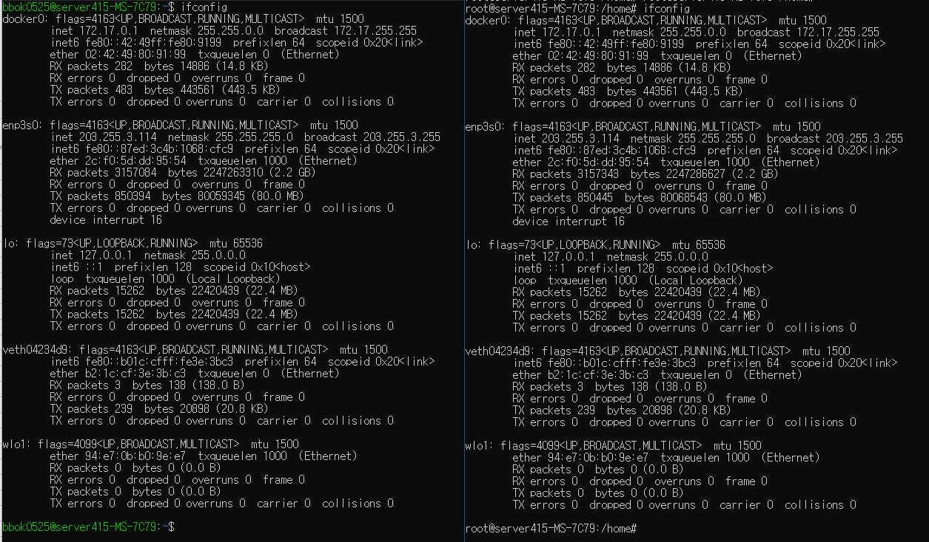
2. Host network 방식

Slide 10
해결 2: 네트워크 문제
도커를 사용 할 때 외부와 통신하려면 일반적으로 호스트pc와의 포트 포워딩의 과정이 필요함
컨테이너가 생성된 이후에는 추가적인 포트 포워딩이 불가능하다.
-> host network를 사용하여 이러한 문제점을 해결 할 수 있음

Slide 11
한계
Docker의 본질과 다른 사용법
Docker는 하나의 컨테이너에 한 개의 프로세스를 실행하는 것을 지향
효율성?

